Slide 1


Prof. Rildo Oliveira
rildexter@hotmail.com
Programação para Dispositivos Móveis
Plano de Disciplina

Slide 2
Quem sou?
Formação
Professor: Rildo da Silva Oliveira
Bacharelado em Ciências da Computação (UESPI)
Especialização em Redes de Computadores (ESAB)
Especialização em Tecnologias do EAD
Experiência
Professor Substituto IFMA
Professor CEAD (UFPI)
Analista de Tecnologia UESPI
Professor UNIP (atual)
Analista de Tecnologia – Canal Educação (atual)

Slide 3

Plano de Disciplina
Ementa

Slide 4

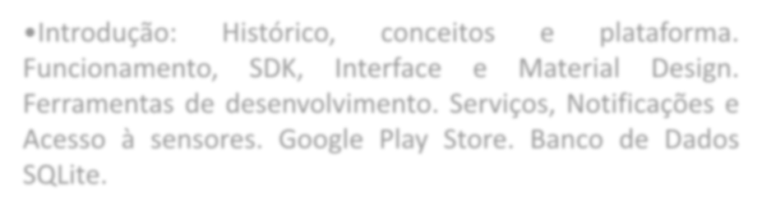
Ementa
Introdução: Funcionamento,
Histórico,
conceitos
e plataforma.
SDK, Interface e Material Design.
Ferramentas de desenvolvimento. Serviços, Notificações e Acesso à sensores. Google Play Store. Banco de Dados SQLite.

Slide 5
Plano de Disciplina
Objetivos

Slide 6

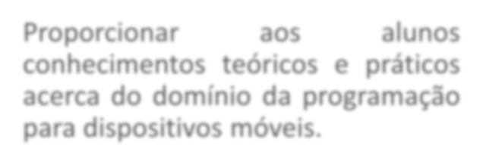

Objetivo Geral
Proporcionar aos alunos conhecimentos teóricos e práticos acerca do domínio da programação para dispositivos móveis.

Slide 7

Objetivos Específicos
Entender aspectos
introdutórios,
fundamentais e
componentes de aplicações para dispositivos móveis;
Apresentar os principais
conceitos relativos à
elaboração de interface para aplicativos móveis;
Observar e aplicar as técnicas para desenvolver aplicações móveis utilizando uma linguagem de programação e banco de dados;
Projetar, desenvolver e manter programas para dispositivos móveis de pequena e/ou média complexidade.

Slide 8
Plano de Disciplina
Conteúdo Programático

Slide 9
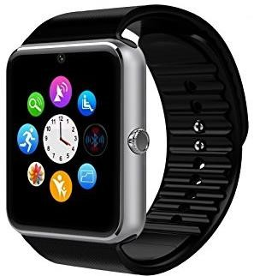

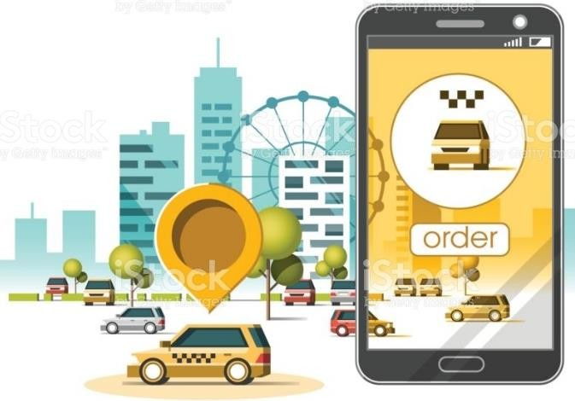
Conteúdo Programático
Unidade I - Introdução a computação móvel
Evolução dos dispositivos móveis
Características dos dispositivos móveis
Arquiteturas de aplicação móvel
Infraestrutura móvel

Slide 10


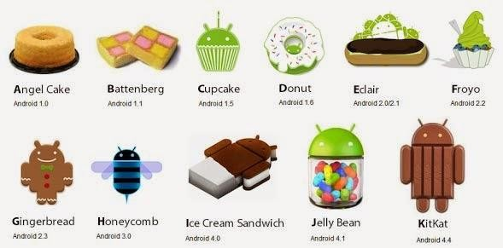
Conteúdo Programático
Unidade II - Introdução ao Android
Conceitos iniciais
Visão geral da plataforma
Versionamentos
Ambiente de desenvolvimento

Slide 11

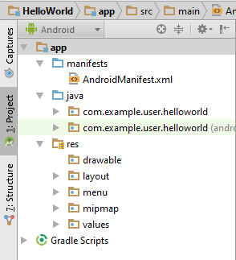
Conteúdo Programático
Unidade III - A plataforma Android
Estrutura de diretórios
Manifest
Activity
Intent
Resources (strings, colors, styles, dimensões)
Ciclo de vida
Service

Slide 12

Conteúdo Programático
Unidade III - A plataforma Android
Android Studio:
Instalação, atualização e versões;
Emulador Android;
Genymotion: Instalação, atualização e versões;
Meu primeiro projeto.
Java e Kotlin

Slide 13

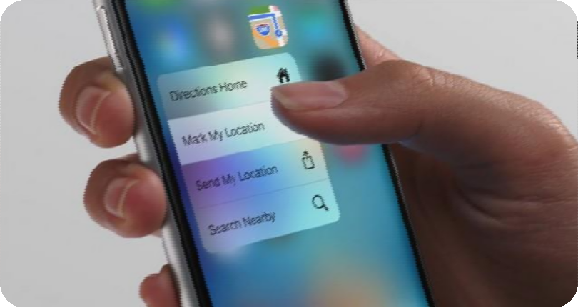
Conteúdo Programático
Unidade IV - Layout e Componentes visuais
Gerenciadores de layout
Interface gráfica - view
Criação de componentes visuais
Menus
Recursos para interfaces touch screen.

Slide 14
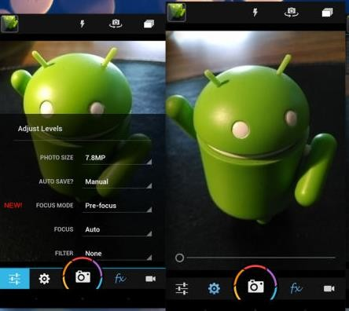
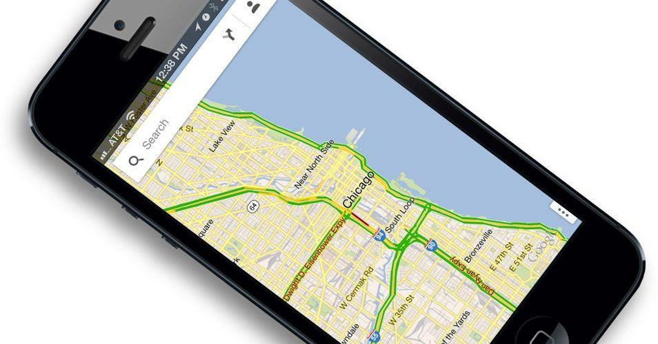

Conteúdo Programático
Unidade V - Recursos do Android
BroadcastReceiver
Notification
HTTPConnect
AlarmManager
Handler
Áudio
Câmera
GPS
Mapas
SMS

Slide 15

Conteúdo Programático
Unidade VI - Banco de Dados com Android
Introdução ao SQLite
SQLite: características,
tipos de dados, Database
Manager
Métodos select, insert, delete e update

Slide 16

Conteúdo Programático
Unidade VII - Publicando o aplicativo
Gerando um APK;
Conhecendo a loja do Google;
Publicação de conteúdo e as regras da googleplay;
Monetizando o Aplicativo.

Slide 17

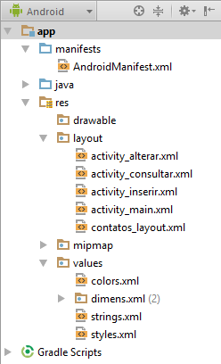

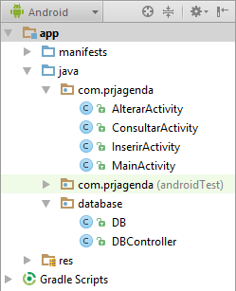

Conteúdo Programático
Unidade VIII - Prática em desenvolvimento de aplicações móveis
Apresentação do modelo para o Projeto final;

Slide 18





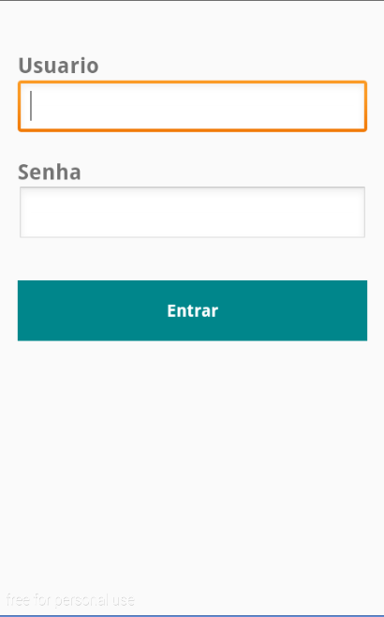
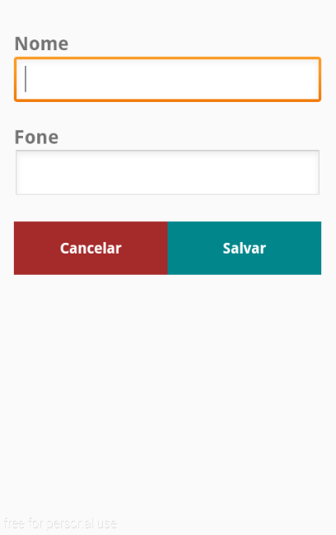
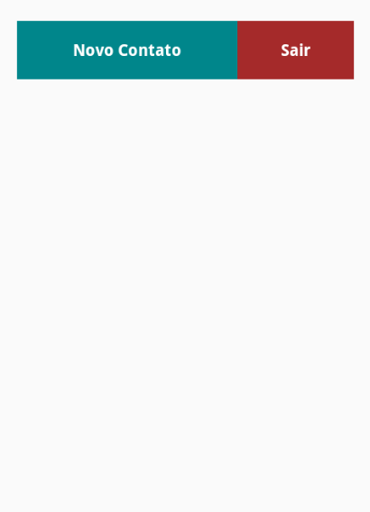
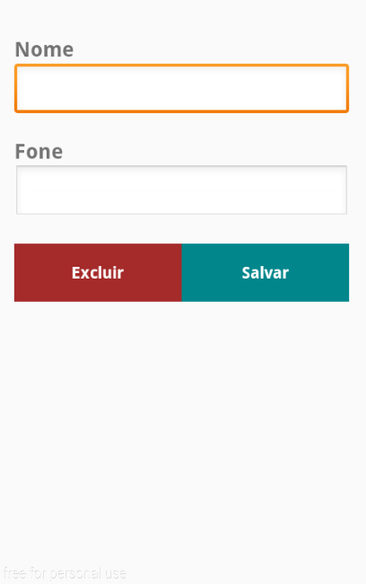
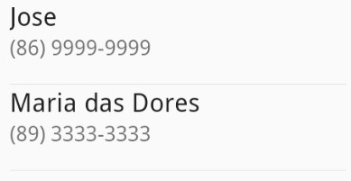
Conteúdo Programático
Cont. Unidade VIII - Prática em desenvolvimento de aplicações móveis
Práticas para construção do projeto final.
Apresentação do aplicativo do projeto final

Slide 19
Plano de Disciplina
Métodos Avaliativos

Slide 20

Métodos Avaliativos
1ª Nota: Prova ou Trabalho 2ª Nota: Prova ou Trabalho Reposição
Prova (assunto à definir pelo professor)
Média < 7.0
Exame Especial
Prova (todo conteúdo da disciplina)

Slide 21
Plano de Disciplina
Fonte de Pesquisas

Slide 22



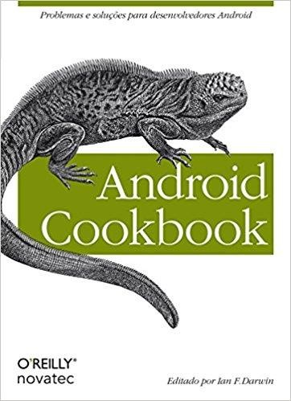

Bibliografia Básica
DEITEL, P.; DEITEL, H.; WALD, A. Android 6 - Para Programadores -
Uma Abordagem Baseada em Aplicativos. 3.Ed Bookman, 2016.
DARWIN, I. Android Cookbook. Editora Novatec, 2012.
BURTON, M.; FELKER, D. Desenvolvimento de Aplicativos Android para Leigos. Alta Books, 2014.

Slide 23




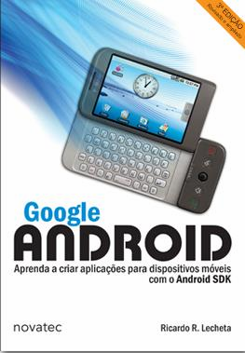
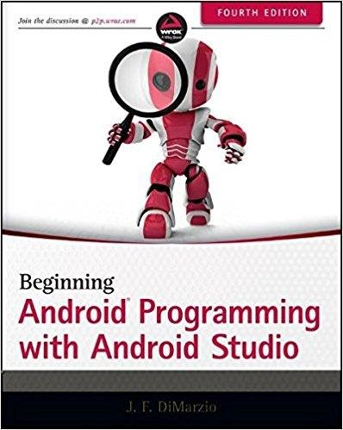
Bibliografia Complementar
MONTEIRO, J. Google Android - Crie Aplicações para Celulares e
Tablets. Editora Casa do Código, 2013.
LECHETA, R. Google Android - Aprenda a Criar Aplicações para Dispositivos Móveis com o Android SDK. Editora Novatec, 2015.
DIMARZIO, J. Beginning Android Programming with Android Studio. Editora WROX, 2016.

Slide 24

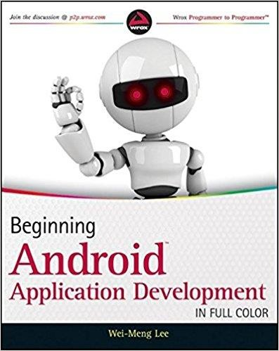
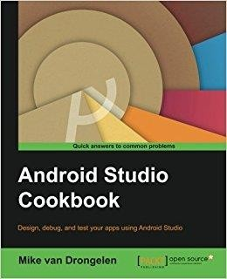
Bibliografia Complementar
LEE, W. Beginning Android Application Development. Editora
Whurr Publishing, 2011.
DRONGELEN, M. Android Studio Cookbook. Editora Packt Publishing, 2015.

Slide 25







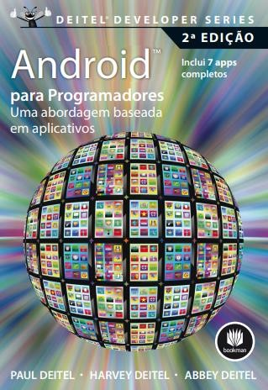
Leitura Complementar

Slide 26

Plano de Disciplina
Motivação

Slide 27



Motivação
Vida social
Comércio online
Finanças (movimentação bancária online)
Educação “EAD”
A Web está cada dia mais presente em nossa vida?

Slide 28


Motivação
A Linguagem na Internet.
Consulta: encontrar o que se deseja;
Integração: integrar várias fontes;
Interpretação: extrair significado;
Comunicação: interconectar conceitos.

Slide 29

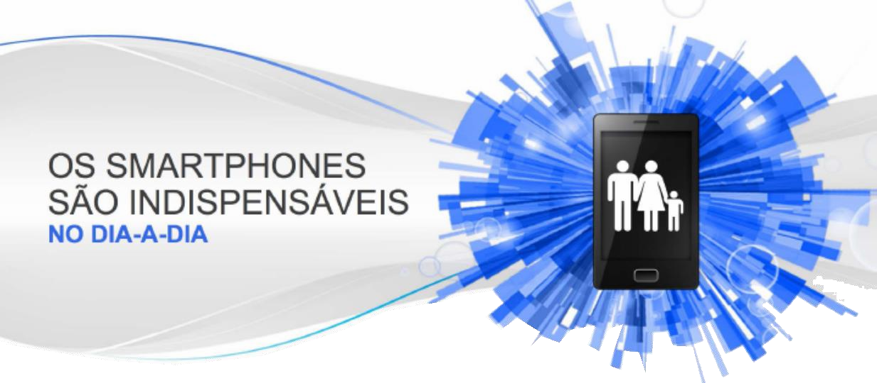
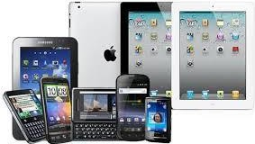
Motivação
http://pt.slideshare.net/unformatted/mobile-marketing-2015

Slide 30
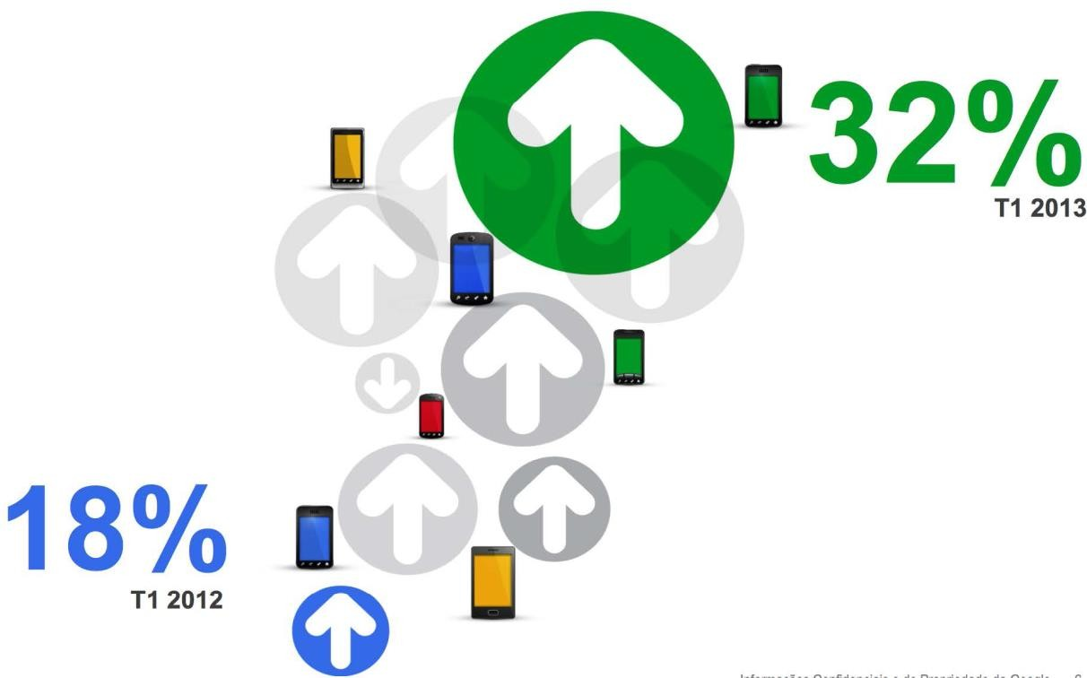
Motivação
http://pt.slideshare.net/unformatted/mobile-marketing-2015
A penetração dos smartphones no mercado está a aumentar...

Slide 31
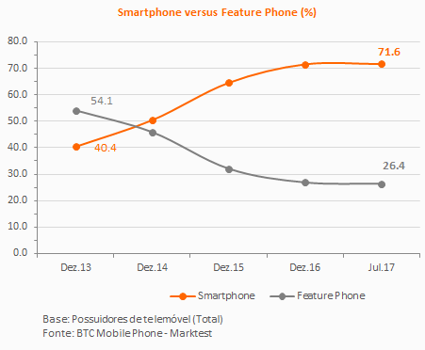
Motivação
www.meiosepublicidade.pt/2017/08/penetracao-dos-smartphones-no-
mercado-portugues-continua-aumentar/
A penetração dos smartphones no mercado está a aumentar...

Slide 32
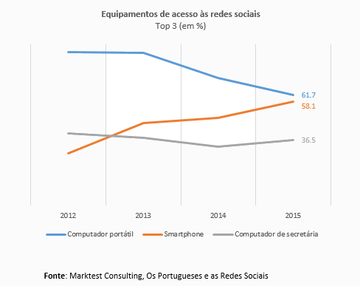
Motivação
www.meiosepublicidade.pt/2015/09/smartphone-ganha-terreno-no-
acesso-dos-portugueses-as-redes-sociais/
Smartphone ganha terreno no acesso às
redes sociais.

Slide 33

Motivação
https://usemobile.com.br/aplicativos-para-e-commerce/
O e-commerce brasileiro, e de vários países, tendem a crescer muito...

Slide 34

Motivação
https://usemobile.com.br/aplicativos-para-e-commerce/ www.hitdigital.com.br/blog/por-que-sua-empresa-deve-ter-um-aplicativo-87
Aplicativo mobile: por que sua empresa deve ter um?

Slide 35
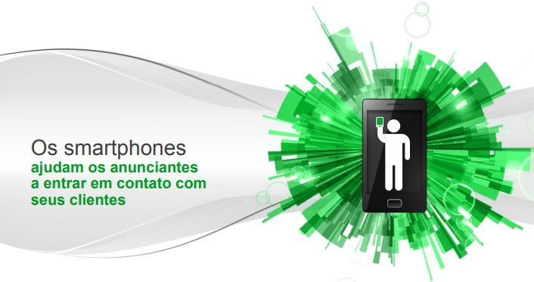
Motivação
https://usemobile.com.br/aplicativos-para-e-commerce/

Slide 36
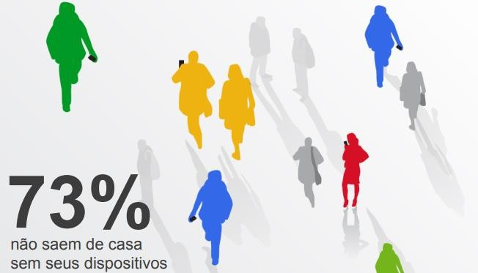
Motivação
https://services.google.com/fh/files/blogs/our_mobile_planet_brazil_pt_BR.pdf
Os smartphones estão sempre presentes e sempre com você...

Slide 37
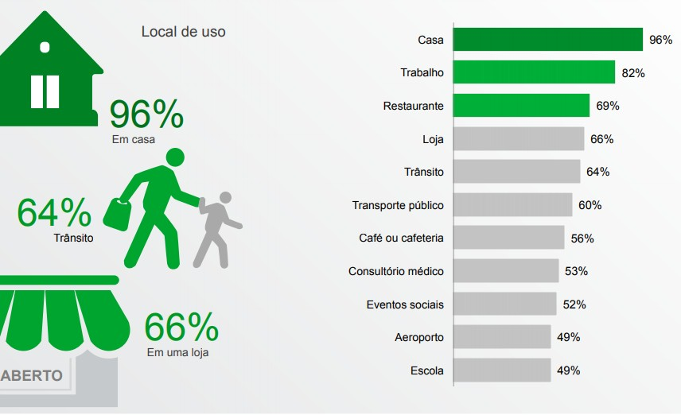
Motivação
https://services.google.com/fh/files/blogs/our_mobile_planet_brazil_pt_BR.pdf
Smartphones são utilizados em
toda parte...

Slide 38
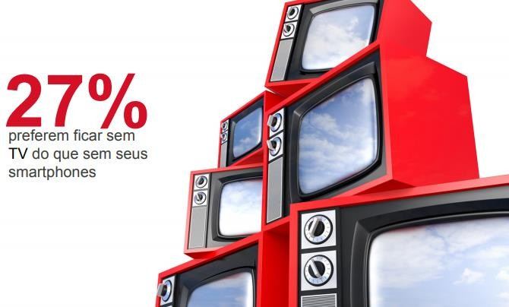
Motivação
https://services.google.com/fh/files/blogs/our_mobile_planet_brazil_pt_BR.pdf
Os smartphones se tornaram tão importantes para os consumidores que…

Slide 39
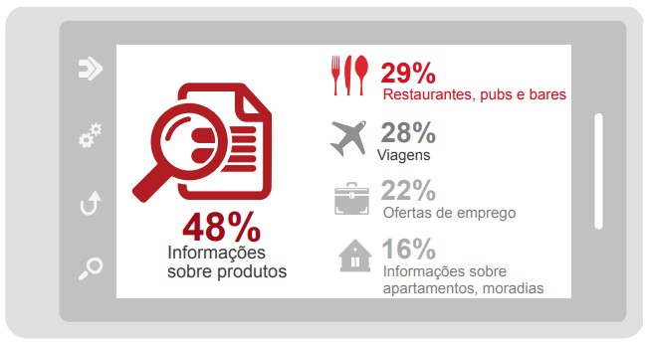
Motivação
https://services.google.com/fh/files/blogs/our_mobile_planet_brazil_pt_BR.pdf
Os smartphones são úteis em nosso
cotidiano...

Slide 40
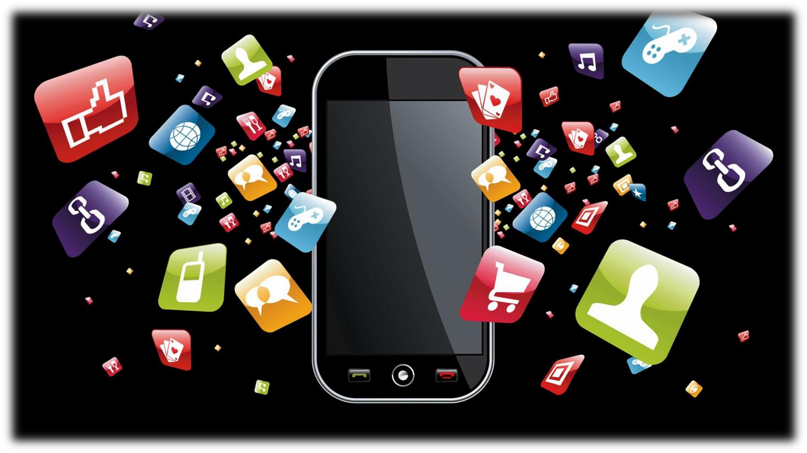
Motivação
Décadas de inovações tecnológicas hoje cabem dentro de um smartphone

Slide 41
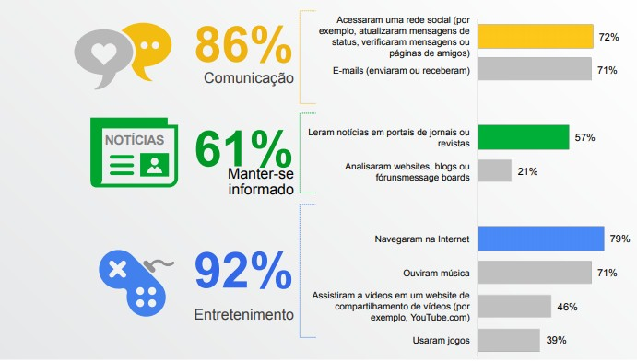
Motivação
https://services.google.com/fh/files/blogs/our_mobile_planet_brazil_pt_BR.pdf
Smartphones são um portal de
várias atividades...

Slide 42
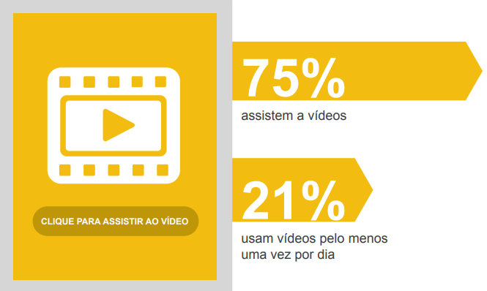
Motivação
https://services.google.com/fh/files/blogs/our_mobile_planet_brazil_pt_BR.pdf
Utilizadores de Smartphones assistem a muitos vídeos...

Slide 43
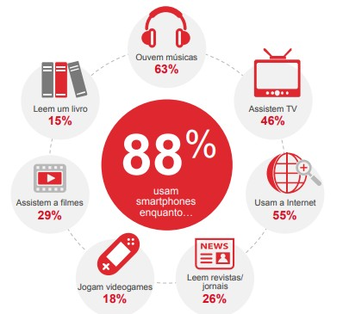
Motivação
https://services.google.com/fh/files/blogs/our_mobile_planet_brazil_pt_BR.pdf
Os smartphones são usados durante outras tarefas com outras mídias ...

Slide 44
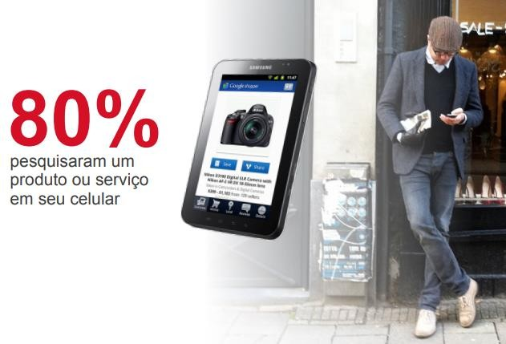
Motivação
https://services.google.com/fh/files/blogs/our_mobile_planet_brazil_pt_BR.pdf

Slide 45
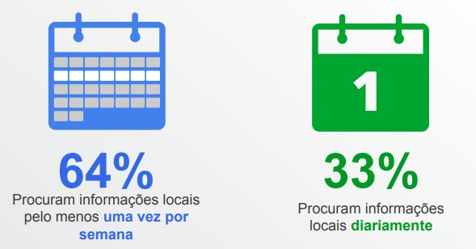
Motivação
https://services.google.com/fh/files/blogs/our_mobile_planet_brazil_pt_BR.pdf
Procurar informações locais é uma atividade frequente em smartphones.

Slide 46
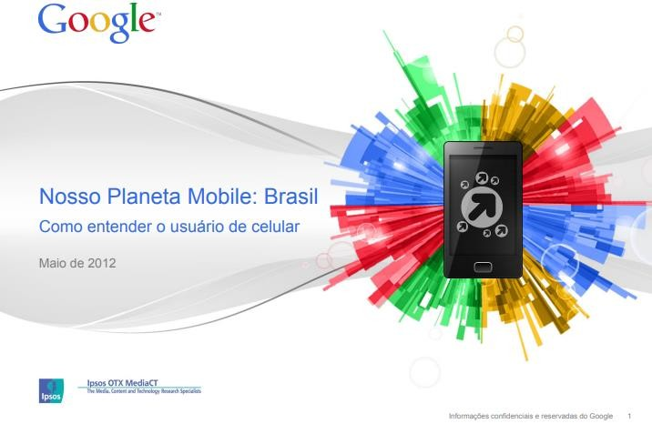
Leitura Complementar
https://services.google.com/fh/files/blogs/our_mobile_planet_brazil_pt_BR.pdf

Slide 47



Motivação
E por que não Desenvolver pra Dispositivos Móveis?

Slide 48
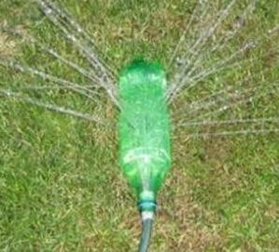
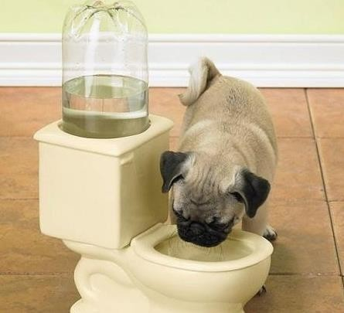

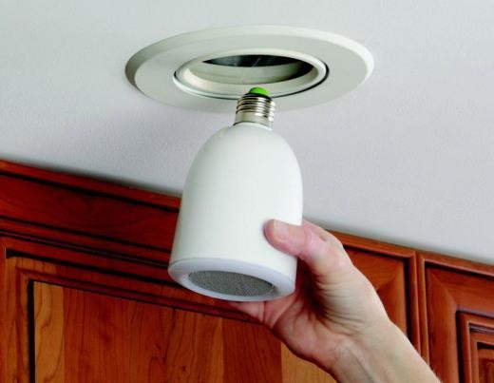

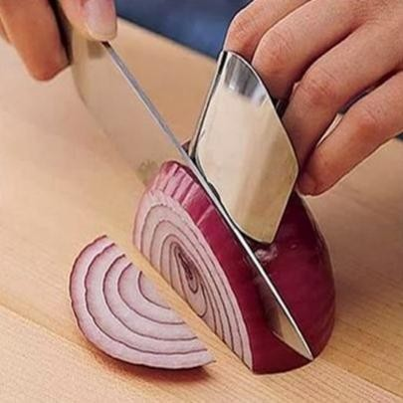
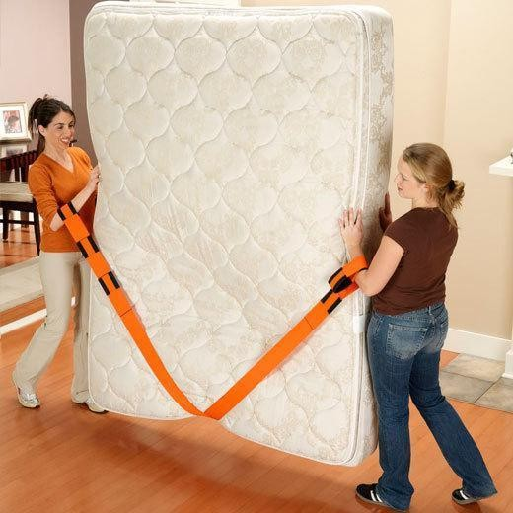
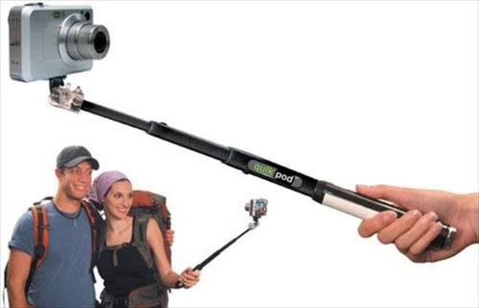
Motivação
Por que não pensei nisso?

Slide 49
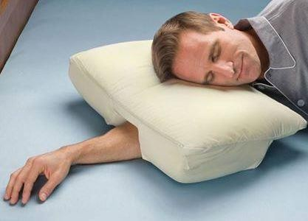
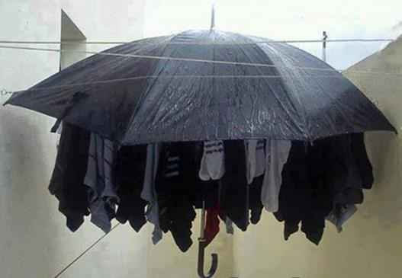


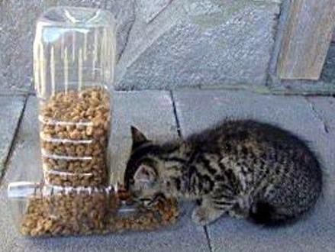
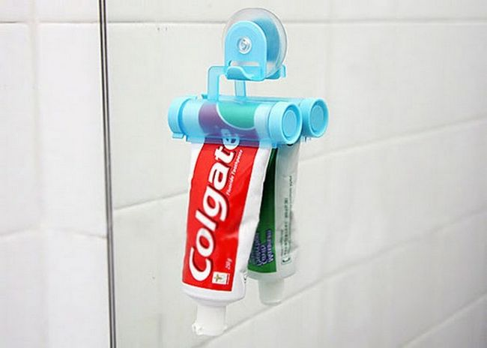
Motivação
Por que não pensei nisso?

Slide 50

Motivação
Todos querem fazer mais e melhor...
Produtividade traz resultados... Resultados trazem reconhecimento...
O perfil certo pode te manter no topo por
muito tempo...
Pensando fora da caixa!

Slide 51
Motivação
O homem não teria alcançado o possível se, repetidas vezes, não tivesse tentado o impossível.
Max Weber

